Slide 1
Молодежный библиотечно-информационный центр
МБУК ЦГБ им. В. Маяковского
г. Саров
Сетевая акция
Читаем, чтобы помнить
Координаторы:
Ирина Сакадынец
Наталья Смирнова

Slide 2
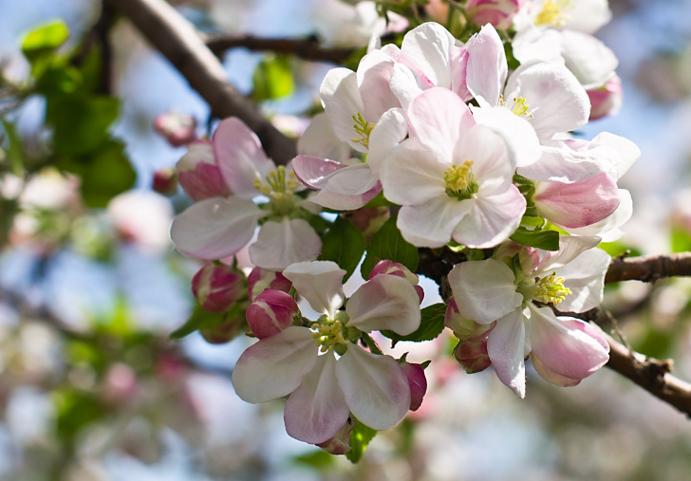
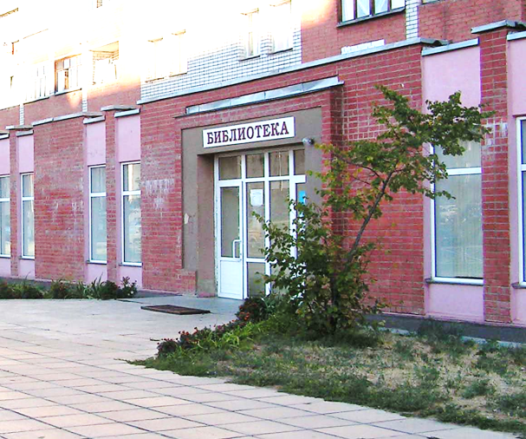
К 75-ЛЕТИЮ ВЕЛИКОЙ ПОБЕДЫ
Молодежный библиотечно-информационный центр
ЦГБ им. В. Маяковского объявил старт сетевой акции
«Живая память о войне. Читаем, чтобы помнить»

Slide 3
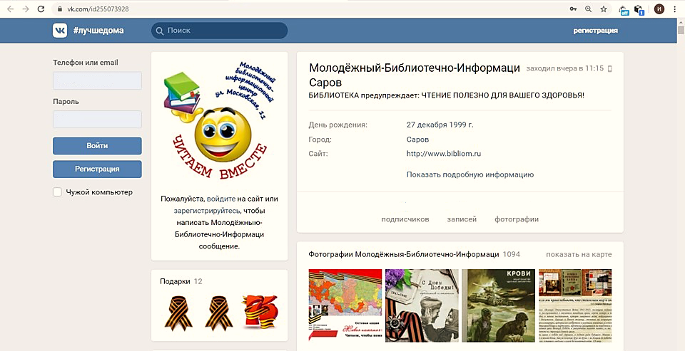
Страница библиотеки ВК
https://vk.com/id255073928
ВЕЛИКАЯ ОТЕЧЕСТВЕННАЯ ВОЙНА
Видеоролики Рассказы Эссе Виртуальные выставки Художественные произведения Мультимедийная презентация Документальная проза | Мемуары Рекомендации Буктрейлер Публицистика Советы Воспоминания Краеведческие издания

Slide 4
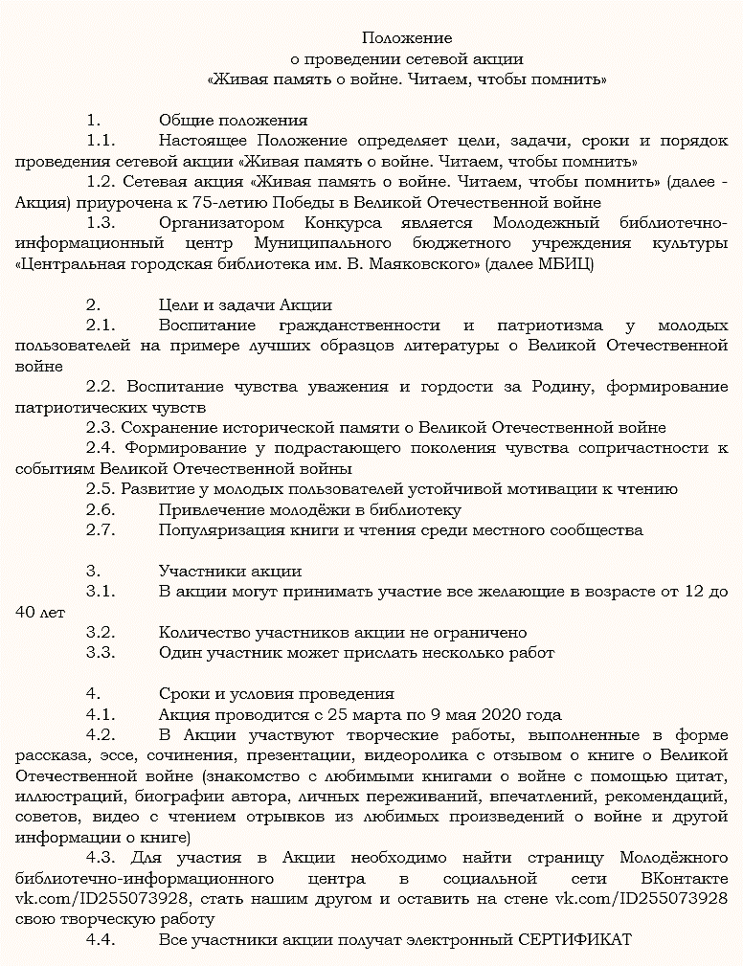
ПОЛОЖЕНИЕ
о проведении сетевой акции
«Живая память о войне.
Читаем, чтобы помнить»

Slide 5
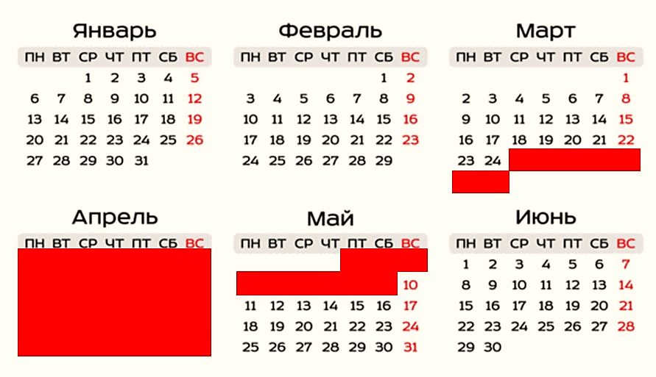
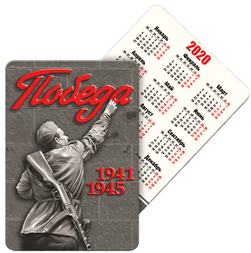
46 ДНЕЙ

Slide 6
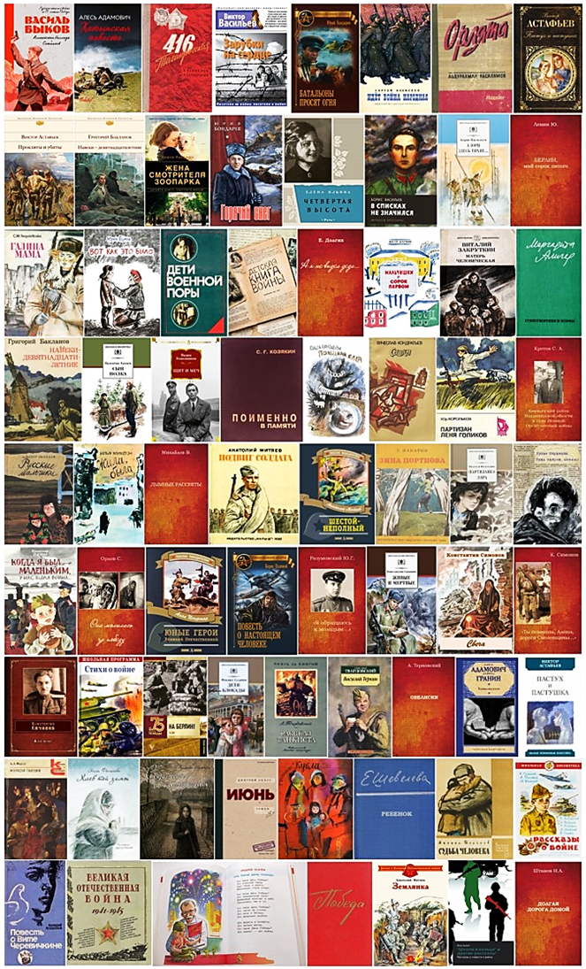
БОЛЕЕ 80 КНИГ
«Выветривает время имена,
Стирает даты, яркие когда-то.
Историей становится война,
Уходим в книги мы, её солдаты»
М. Шестериков

Slide 7
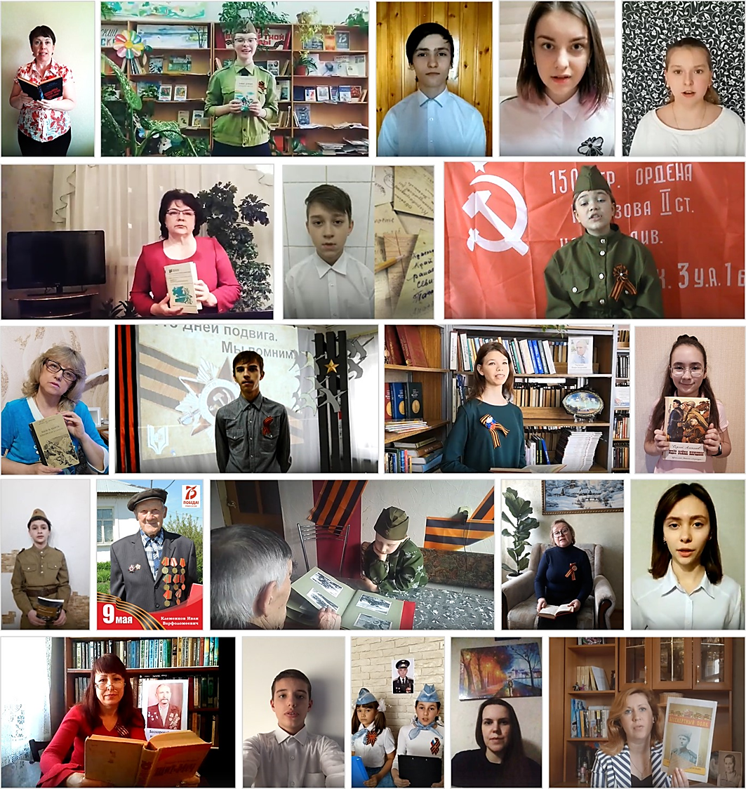
200 УЧАСТНИКОВ

Slide 8
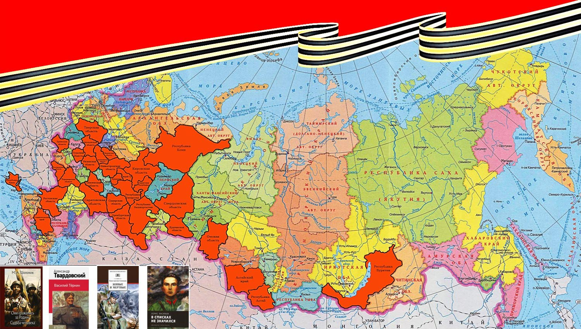
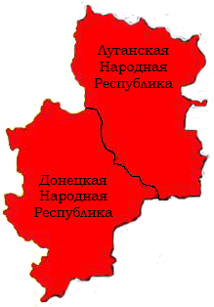
БОЛЕЕ 30 РЕГИОНОВ

Slide 9
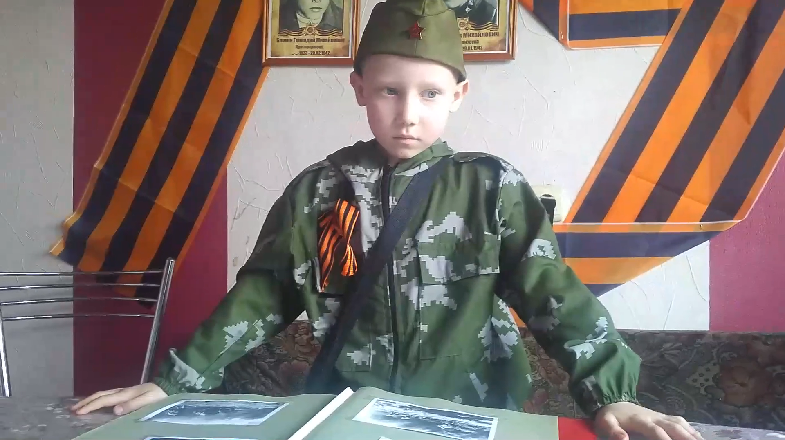
Кирилл Блохин
с. Филипповское, Киржачский район, Владимирская область

Slide 10
Корчагин Олег, ученик 6А класса МБОУ Лицея №15 города Сарова Нижегородской области
Евгений Воробьёв «Капля крови»
Меня привлекают книги на военную тематику. Недавно я прочитал книгу Е. Воробьёва «Капля крови». Возможно, автор назвал свою книгу так, потому что советские солдаты сражались за Родину до последней капли крови.
Эта повесть о двух танкистах, десантнике и штрафнике, которых судьба свела поздней осенью 1944 года в маленьком прусском городке. Оказавшись в тылу врага без связи, без поддержки, с раненым товарищем на руках, они продолжали вести свою маленькую войну. Совершая ночные вылазки, бойцы добывали информацию о расположении немецких огневых точек, чтобы попытаться передать эти сведения своим. В условиях тяжелой обстановки раскрываются характеры главных героев. Молодой неопытный лейтенант Голованов проявляет себя решительным и бесстрашным. Опытный десантник Пестряков – рассудительный старик, которому пришлось взять на себя управление отрядом. Раненый танкист Черемных мужественно переносит тяжесть своего положения и поддерживает боевой дух товарищей. Солдат штрафного батальона Тимошка – весёлый и беззаботный, проявляет себя опытным бойцом, на которого можно положиться. Эти люди противостояли врагу и проходили проверку на стойкость, мужество, взаимовыручку и самопожертвование ради общего дела. Все они вышли победителями.
Автор этой повести хотел рассказать нам об этих людях, так непохожих друг на друга, которые мужественно сражались, отдавали жизни в борьбе с врагом, чтобы их потомки, а это мы с вами, могли жить... Чтобы жили и помнили!

Slide 11
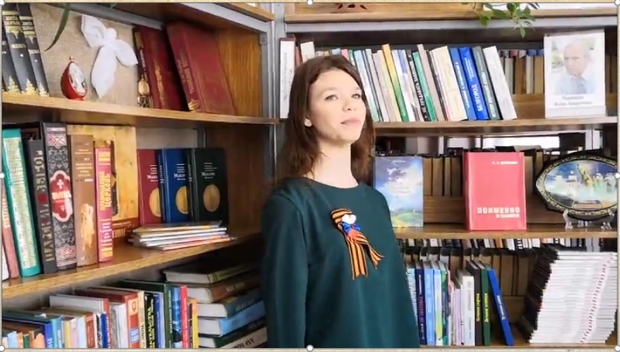
Анна Дралова
Белгородская область, Яковлевский городской округ, п. Томаровка

Slide 12
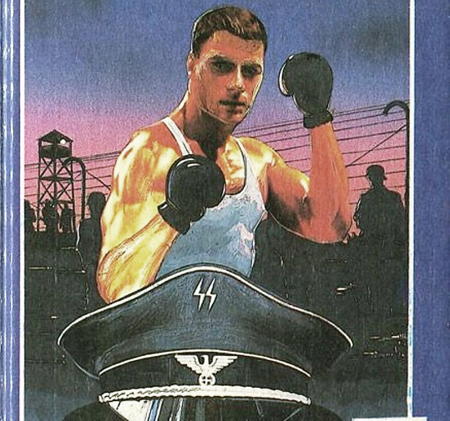
Библиотека им. Л. Толстого г. Азов
Георгий Свиридов «Ринг за колючей проволокой»
Эту книгу должен прочитать каждый, чтобы помнить с чем сражались наши деды и за что мы должны сказать им: «Большое спасибо!».
Книга Г. Свиридова «Ринг за колючей проволокой» написана по реальным событиям в концлагере Бухенвальд. В книге описаны все условия жизни и работы узников. Главный герой – Андрей Борзенко, боксер, которому после трудовых подвигов приходится выходить на ринг против откормленных уголовников. Он нокаутирует бывших профессиональных чемпионов Германии, Австрии, Венгрии, Югославии и Италии. Трудно было полуголодному, истощенному боксеру вести с ними бой. Но и в таких условиях Андрей находил в себе силы выступать, бороться за спортивную честь своей Родины.
Главный герой выходит на ринг, умело маневрирует, тянет время, а рядом на чердаках и в подвалах собираются бойцы подпольной армии мстителей, чтобы поднять восстание. Андрей вспоминает свою довоенную жизнь, тренера и любимую девушку Лейлу. Ее слова «Мой джигит, я буду ждать тебя» поддерживали его в концлагере. В книге описаны все ужасы Бухенвальда: детский отдел, пытки, опыты над узниками, и то, как люди разной национальности поддерживали друг друга. Я горжусь этими героями, которые смогли не только выжить, но и поднять восстание и победить нацистов.

Slide 13
Библиотека
МБОУ «Школа 113 им. Героя Советского Союза И.И. Рыбалко»
г. Уфа Республика Башкортостан

Slide 14
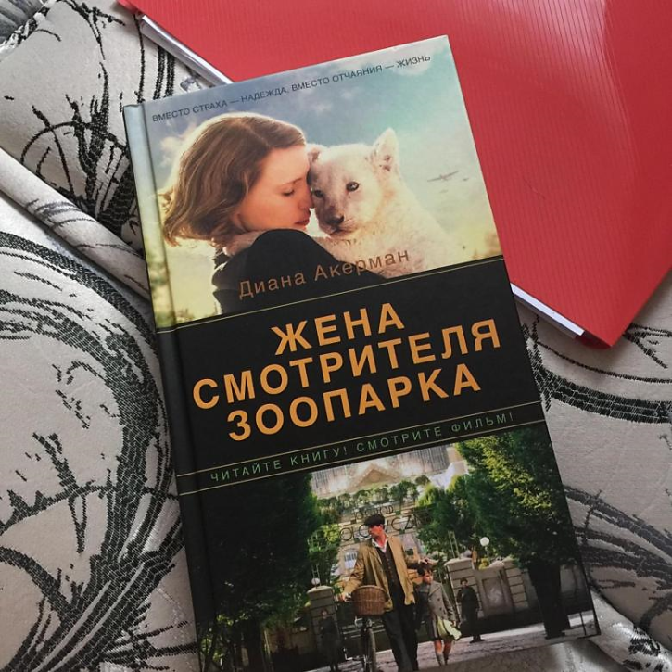
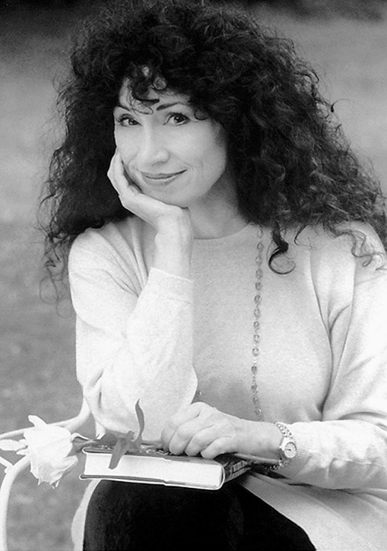
Прокопенко Ольга Владимировна, библиотекарь МКУК «МЦБС ГГО» Подгорненской сельской библиотеки № 13 Ставропольского края
Диана Акерман «Жена смотрителя зоопарка»
В книге автор с блеском, юмором и бесконечным сочувствием к своим героям воплотила подлинную историю войны и величия человеческого духа. В ней рассказывается о героической чете Жабинских, владельцах Варшавского зоопарка, которые во время Второй мировой войны прятали в разоренных вольерах людей из еврейского гетто и таким образом спасли около трехсот жизней. Это ошеломляющий и трогательный рассказ о людях и животных, о глубинных связях между человеком и природой; гимн красоте, тайне и неистребимости жизни.
В 2017 году по книге вышел одноимённый фильм.

Slide 15
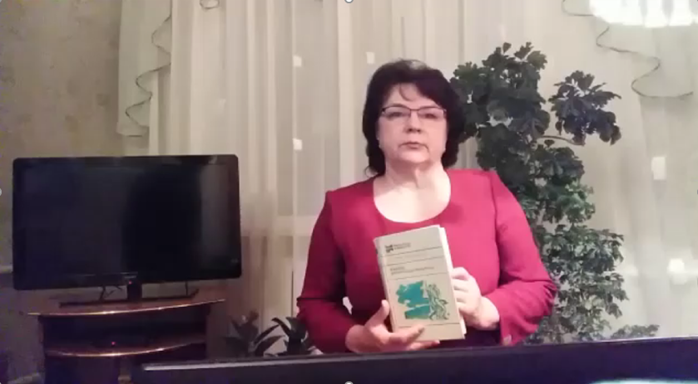
Ашмарина Любовь Петровна
Библиотекарь Зеленодольской сельской библиотеки МБУК «МЦРБ» Никольского района Пензенской области

Slide 16
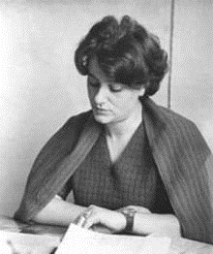
Сакадынец Егор, ученик 6А класса МБОУ Лицея №15 города Сарова Нижегородской области
Элла Фонякова «Хлеб той зимы»
Для ленинградцев тема блокады – особая тема. «Хлеб той зимы» - повесть, основанная на автобиографичных событиях, написанная петербургской писательницей Эллой Фоняковой. Автор, будучи маленькой девочкой, пережила блокаду, и только спустя 30 лет решилась рассказать нам об этом страшном времени. Рассказать от лица первоклассницы Лены Комаровской…
«…Солнечные лучи, легко пронзая белые занавеси, веером разлетаются по комнате» – обычное летнее воскресное утро обещало маленькой девочке отдых на даче, или прогулку в парке, или «веселую возню с беготней по комнатам и швырянием подушек». Только это воскресенье не такое как обычно… потому что война, и не та веселая «самая интересная на свете игра, в которую девчонок берут только в виде исключения».
Так начинается эта история. А дальше… Дальше первая бомбежка, смерть и разрушение. В любимом городе теперь все иначе, нет ни детских площадок, ни веселой детворы во дворах, только худые и измученные лица прохожих. Обстрелы, промозглая стужа первой блокадной зимы, отсутствие воды, лютый голод и страх, что родители могут не вернуться домой. Все мысли только о том, как бы съесть хоть кусочек хлебушка, хоть крошечки, чтобы хоть на минутку утолить чувство голода. Неужели люди, тем более дети, и правда сумели пережить все свалившиеся на них тяготы?! Варили суп из клея, пили кипяток без заварки и сахара, называя этот напиток чаем, делили жалкие крохи хлеба, и, несмотря ни на что, находили повод для радости. А что это, если не настоящее счастье – среди всего этого ужаса вдруг отыскать аскорбинку где-то за шкафом, или получить в подарок горбушку хлеба?
Удивительно, но ленинградцы в горькие дни блокады не сломались, не потеряли человечности, выживали сами и помогали друг другу. Родители героини в самую голодную зиму 41 года приняли в семью совершенно чужого, незнакомого человека, спасая от голодной смерти, хотя сами голодали, а Лена пожалела изголодавшегося попрошайку в магазине, отдав ему свой довесочек хлеба. Страшно представить, что детям приходилось видеть всё это. Видеть, как люди перестают быть людьми из-за куска хлеба, как родители, умирающие от голода, отдают тебе свою долю еды, а на детских санках теперь перевозят умерших…
Что мы знаем о войне? Что мы знаем о голоде, о лютом холоде, когда нечем топить дом? Для блокадников это было чем-то будничным, но от этого еще страшнее. Не перестану восхищаться и гордиться людьми, которые пережили эти страшные годы, и задавать себе вопрос: «Смогли бы мы, живущие в XXI веке, поколение соцсетей и айфонов, пережить такие испытания так же достойно как блокадники Ленинграда?».

Slide 17
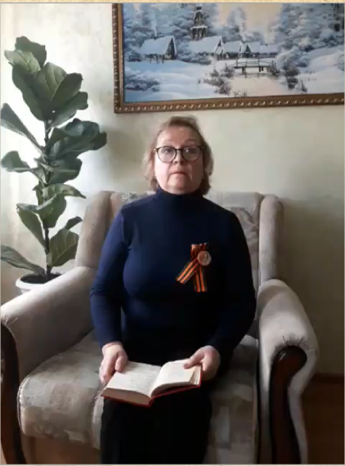
Сергеева Наталья Евгеньевна
и Филипповская сельская библиотека
МБУК «ЦБС» Киржачского района

Slide 18
Сусады-Эбалакская библиотека Янаульского района
На Берлин!
В конце войны западные союзники мечтали захватить Берлин раньше советских войск. Город стал их первостепенной целью, однако Советской армии удалось то, чего не смогли добиться союзники. «Берлин был взят!» – о полных мужества и героизма днях последней битвы с фашизмом и людях, добывших победу, новая книга уникального проекта Андрея Сульдина. Берлин являлся политическим оплотом фашизма и одним из крупнейших центров военной промышленности Третьего рейха. Именно поэтому без его взятия было невозможно победоносно завершить войну в Европе. Советским руководством реализация Берлинской операции (16 апреля – 8 мая 1945 года) возлагалась на три фронта: 1-й Белорусский, 1-й Украинский и 2-й Белорусский при участии части сил Балтийского флота, Днепровской военной флотилии, 1-й и 2-й армий Войска Польского. В книге нашли отражение каждый день великого сражения и обстановка, которая царила в стране и мире.
В данном издании использована, помимо авторских материалов, информация только из доступных открытых источников: публикаций в газетах, журналах, мемуарах, справочниках, различных книгах. Большую помощь оказало информационное агентство «ЭКСТРА-ПРЕСС», на протяжении многих лет готовившее для СМИ материалы по исторической тематике. Автор-составитель, не имея возможности назвать поименно, выражает также благодарность всем, кто помог ему в работе, которая была выполнена ради сохранения памяти о полных мужества и героизма днях той страшной битвы и людях, добывших нашей стране и миру бессмертную Победу.

Slide 19
СЕРТИФИКАТ
участника акции

Slide 20
ОТЗЫВЫ
участников акции
Большое спасибо за организацию и проведение такой акции!
Спасибо. Акция отличная. Успехов вам, коллеги!
Благодарю! Здоровья и творческих успехов!
Тема акции очень хорошая и актуальная для наших читателей.
Спасибо огромное за акцию, спасибо за сертификат, очень красивый! Удачи в реализации всего задуманного!
Уважаемый Молодежный библиотечно-информационный центр МБУК ЦГБ им. В. Маяковского, спасибо огромное за возможность поучаствовать в акции «Живая память о войне»! Благодарю за возможность показать свои достижения и старания, и посмотреть на других участников, вдохновиться их успехами и стремиться к большему! Благодарю за сертификаты, очень приятно получить поощрение за труд! Поздравляю Вас с праздником Великой Победы! Желаю мирного неба над головой, успехов в творческой деятельности и процветания!
Огромное спасибо за организацию акции!
Спасибо за задумку) С нетерпением будем ждать новых конкурсов!!!
Спасибо Вам огромное! Удачи в работе!!!
Спасибо Вам за инициативу и отзывчивость!
Спасибо за хорошую идею! Рады были принять участие в вашей акции))
Спасибо за интересную акцию и сертификаты. С наступающим Днём Победы! Здоровья и всех Вам благ!

Slide 21
Сетевая акция «Живая память о войне. Читаем, чтобы помнить» – наше посвящение всем, кто жил, воевал и трудился во имя ВЕЛИКОЙ ПОБЕДЫ!
Им – павшим и выжившим в этой страшной войне –
наша вечная память и благодарность!

